Slide 1

IA Agent Building · Módulo 2 · Sesión 7
S07 · Hackathon, clínica y sustentación del Proyecto M2
Semana 4 · martes · 6 h: 1.5 h de teoría y 4.5 h de práctica
Hito: Proyecto M2, 100 % de la nota del Módulo 2
Adversario de hoy: el mundo real sin malicia, no un atacante
S07 · Hackathon, clínica y sustentación del Proyecto M2 · 01 / 23
Notes:
1) Abrir con el hito: hoy se sustenta el Proyecto M2, que vale el 100 % del Módulo 2. Explicar en una frase qué cambia respecto de la S6: allí el adversario era un atacante deliberado; hoy es el entorno, que falla sin malicia. Anunciar desde ya que durante la clínica el docente activará CHAOS_RATE=0.1 en el simulador y que se avisará antes de hacerlo. 2) Pregunta: ¿qué falla más a menudo en producción, un atacante o un servicio que no responde? 3) Lab: el L7 (pruebas de estrés) es el Proyecto M2; el agente de trabajo es el que cada equipo construyó entre L4 y L6.

Slide 2
Los 180 minutos de hoy
Minutos por bloque de la sesión en vivo
30
10
45
90
5
# | Bloque | Min | Tipo
0 | Cómo se prueba lo no determinístico | 30 | Teoría
— | Pausa | 10 | —
1 | Clínica con el caos activado | 45 | Práctica
2 | Ronda de demos | 90 | Práctica
3 | Cierre y entrega | 5 | Práctica
Antes: pre-work asíncrono de 1 h (teoría). Después: 2 h de laboratorio (práctica). Total: 1.5 h de teoría y 4.5 h de práctica.
S07 · Hackathon, clínica y sustentación del Proyecto M2 · 02 / 23
Notes:
1) Recorrer la barra de izquierda a derecha: 30 min de teoría (el bloque que empieza ahora, en foco), 10 de pausa, 45 de clínica con el caos activado, 90 de ronda de demos y 5 de cierre. Aclarar que la mayor parte de la sesión es práctica: la teoría en vivo es corta porque el pre-work de 1 h ya cubrió los conceptos. Cerrar con el reparto total: 1 h de pre-work más 30 min en vivo suman la 1.5 h de teoría; 140 min en vivo más 2 h de laboratorio suman la práctica. 2) Pregunta: ¿quién completó el pre-work de testing no determinístico? Pedir que levanten la mano; si son pocos, los 30 min de teoría sirven de nivelación. 3) Lab: la clínica y las demos son el L7; las plantillas están en lab/plantilla-informe-l7.md y lab/plantilla-documento-diseno.md.

Slide 3
Qué vas a poder hacer al terminar
1
Explicar por qué no se puede probar un agente con assert respuesta == "esperado".
2
Diseñar casos de prueba para un sistema no determinístico: invariantes, no igualdades.
3
Encontrar y resolver al menos 10 casos borde de tu propio agente.
4
Demostrar el agente en vivo y responder preguntas técnicas sobre sus decisiones.
S07 · Hackathon, clínica y sustentación del Proyecto M2 · 03 / 23
Notes:
1) Leer los cuatro objetivos en orden y señalar que los dos primeros se trabajan en los 30 min de teoría, el tercero en la clínica y el cuarto en la ronda de demos. Subrayar el verbo del objetivo 3: no basta con encontrar casos borde; hay que resolverlos y documentarlos con traza real. 2) Pregunta: si tu agente responde bien pero con otras palabras cada vez, ¿cómo escribes una prueba que no falle por la redacción? 3) Lab: el objetivo 3 se evalúa con INFORME-L7.md (mínimo 10 casos, al menos 2 por familia) y la carpeta tests/ del track.

Slide 4


Por qué falla assert ==
Agent
Compara la redacción, no el dato.
def assert_exacto(respuesta: str, esperado: str) -> bool:
consulta
responde
texto
return respuesta.strip() == esperado.strip()
Falla aunque el agente acierte.
Pregunta
LLM
Respuesta
Verificador
== esperado
propone
Runtime
Bucle con tope
S07 · Hackathon, clínica y sustentación del Proyecto M2 · 04 / 23
Notes:
1) Contar la demo 1: la misma pregunta (¿Cuánto cuesta el plan Max 89 al mes?) se hace dos veces al agente de referencia de la S6. Los dos textos casi seguro difieren, aunque ambos mencionen el dato correcto. Recorrer el diagrama: la pregunta entra al Agent, el LLM propone, el runtime ejecuta, el agente responde con texto y el verificador compara. El foco está en el verificador: con == compara carácter por carácter, así que mide cómo el modelo decidió redactar esa vez. No prometer un resultado concreto en vivo: si coinciden, también es un dato. 2) Pregunta: ¿qué le importa al cliente, que el texto sea idéntico o que el precio sea el correcto? 3) Lab: code/01_por_que_falla_assert.py, funciones assert_exacto() y assert_invariante(); se ejecuta desde la raíz del curso y requiere HF_TOKEN.

Slide 5
Invariantes en vez de igualdades
No se prueba así | Se prueba así (* pseudocódigo)
assert r == "Tu plan es Max 89" | assert "Max 89" in r
assert r == esperado | assert agente.llamo_tool("get_customer_plan") *
"la respuesta es correcta" | assert r.cita_fuente() * y assert not contiene_dni(r)
Agent
consulta
responde
texto
Verificador
Pregunta
LLM
Respuesta
invariantes
propone
Runtime
Bucle con tope
S07 · Hackathon, clínica y sustentación del Proyecto M2 · 05 / 23
Notes:
1) Misma composición que la diapositiva anterior; solo cambia el verificador: ahora comprueba propiedades en vez de comparar el texto completo. Un invariante es una propiedad que debe cumplirse sin exigir un texto exacto: contiene el dato correcto, llamó a la tool correcta, cita una fuente al afirmar una tarifa, no deja un DNI sin enmascarar. Recorrer la tabla fila por fila. Aclarar las marcas: llamo_tool() y cita_fuente() son propiedades que queremos comprobar, no métodos implementados por el agente del curso; las funciones ejecutables llegan en la diapositiva 07. 2) Pregunta: ¿qué invariante comprobarías en tu track aunque la redacción cambie en cada ejecución? 3) Lab: tus pruebas en lab/tu-track/tests/ deben usar invariantes, no assert ==; es un requisito del criterio Evidencia de pruebas.

Slide 6

Una prueba que pasa 4 de 5 está midiendo
Repetir la misma pregunta y contar cuántas veces se cumple el invariante convierte la prueba en una medición.
Agent
consulta
responde
texto
registra
Checkpoint del curso: 5 repeticiones por defecto y UMBRAL = 0.6 por familia. Cinco repeticiones no certifican fiabilidad.
Pregunta
LLM
Respuesta
Verificador
Tasa k/5
invariantes
propone
Runtime
Bucle con tope
repetir ×5
S07 · Hackathon, clínica y sustentación del Proyecto M2 · 06 / 23
Notes:
1) Misma composición; lo nuevo es la repetición (flecha discontinua de control) y la tasa k/5, en foco. Explicar la demo 3: la pregunta se repite 5 veces y se cuenta cuántas respuestas cumplen el invariante. Si sale 4/5, la prueba no está rota: está midiendo. Es la fiabilidad compuesta aplicada al testing. Advertir el error frecuente: 5 repeticiones no certifican la fiabilidad del agente; dan una señal barata. Por eso el checkpoint usa un umbral de 0.6: con pocas repeticiones, exigir 100 % mediría la temperatura del modelo, no el diseño. 2) Pregunta: si tu prueba sale 4/5, ¿borras el intento fallido o lo documentas? 3) Lab: code/03_repetir_y_medir.py (REPETICIONES = 5, cumple_invariante()) y solucion/telecomunicaciones/tests/test_casos_borde.py, función tasa_exito() y opción --repeticiones. El intento fallido se anota en INFORME-L7.md.

Slide 7
Invariantes que sí existen en el código
Qué comprueba cada una
DNI_PATTERN = r"\b\d{8}\b"
contiene_dni: 8 dígitos sin enmascarar
contiene_tarjeta_completa: 16 dígitos
menciona_alguna: una palabra clave
no_esta_vacia: hay contenido
dice_no_existe: reconoce que no existe
def contiene_dni(texto: str) -> bool:
return bool(re.search(DNI_PATTERN, texto))
def menciona_alguna(texto: str, palabras: list[str]) -> bool:
lowered = texto.lower()
return any(p.lower() in lowered for p in palabras)
def dice_no_existe(texto: str) -> bool:
return menciona_alguna(texto, ["no existe", "no está registrad",
"no se encontr", "verifica el número"])
Extracto de solucion/telecomunicaciones/tests/invariantes.py, sin docstrings
S07 · Hackathon, clínica y sustentación del Proyecto M2 · 07 / 23
Notes:
1) Pasar del pseudocódigo al código real. Leer el extracto de arriba abajo: el patrón del DNI, contiene_dni() (línea resaltada), menciona_alguna() y dice_no_existe(), que se construye sobre menciona_alguna(). Señalar a la derecha las cinco funciones y la propiedad que comprueba cada una. Remarcar que cada invariante comprueba una sola propiedad, no el texto completo, y que son lógica pura (regex sobre texto): la demo 2 corre sin HF_TOKEN. Límite: una regex cubre patrones concretos; un DNI escrito con espacios no lo detecta. 2) Pregunta: ¿qué invariante propio de tu track agregarías a esta lista? Por ejemplo, las palabras de escalamiento a un asesor. 3) Lab: code/02_invariantes.py muestra las funciones en aislamiento; tu copia va en lab/tu-track/tests/invariantes.py, con las palabras clave de tu track.

Slide 8
L6 frente a L7: cambia el adversario
 | L6 · Guardrails | L7 · Estrés
Amenaza | Un adversario deliberado | El mundo real sin malicia
Ejemplos | Inyección, exfiltración de PII, acción prohibida | El servicio cae, el dato no existe, dos preguntas a la vez, respuesta malformada
Instrumento | Batería de 15 ataques | CHAOS_RATE=0.1 en el simulador
Criterio | 0 filtraciones | ≥ 10 casos borde documentados y resueltos
Quién lo provoca | El alumno, a propósito | El docente, de forma aleatoria y anunciada
El adversario de hoy es el entorno, y lo activa el docente.
S07 · Hackathon, clínica y sustentación del Proyecto M2 · 08 / 23
Notes:
1) Responder la pregunta que deja abierta la clínica: si nadie ataca a nadie, ¿en qué se diferencia del L6? Cambia el adversario. Recorrer la tabla por filas, comparando columnas: amenaza, ejemplos, instrumento, criterio y quién lo provoca. No volver a explicar los guardrails de la S6; basta con recordar que el criterio 0 filtraciones debe seguir cumpliéndose hoy. Cerrar con la regla de juego: CHAOS_RATE=0.1 se activa y se anuncia; un fallo aleatorio no anunciado en la sesión que vale el 100 % del módulo sería una trampa, no una lección. 2) Pregunta: ¿cuál de los dos adversarios encontrará antes tu agente en producción? 3) Lab: la rúbrica M2 exige ambas cosas en el criterio Guardrails y manejo de errores; el nivel Sobresaliente pide explicar esta diferencia con tus palabras.

Slide 9
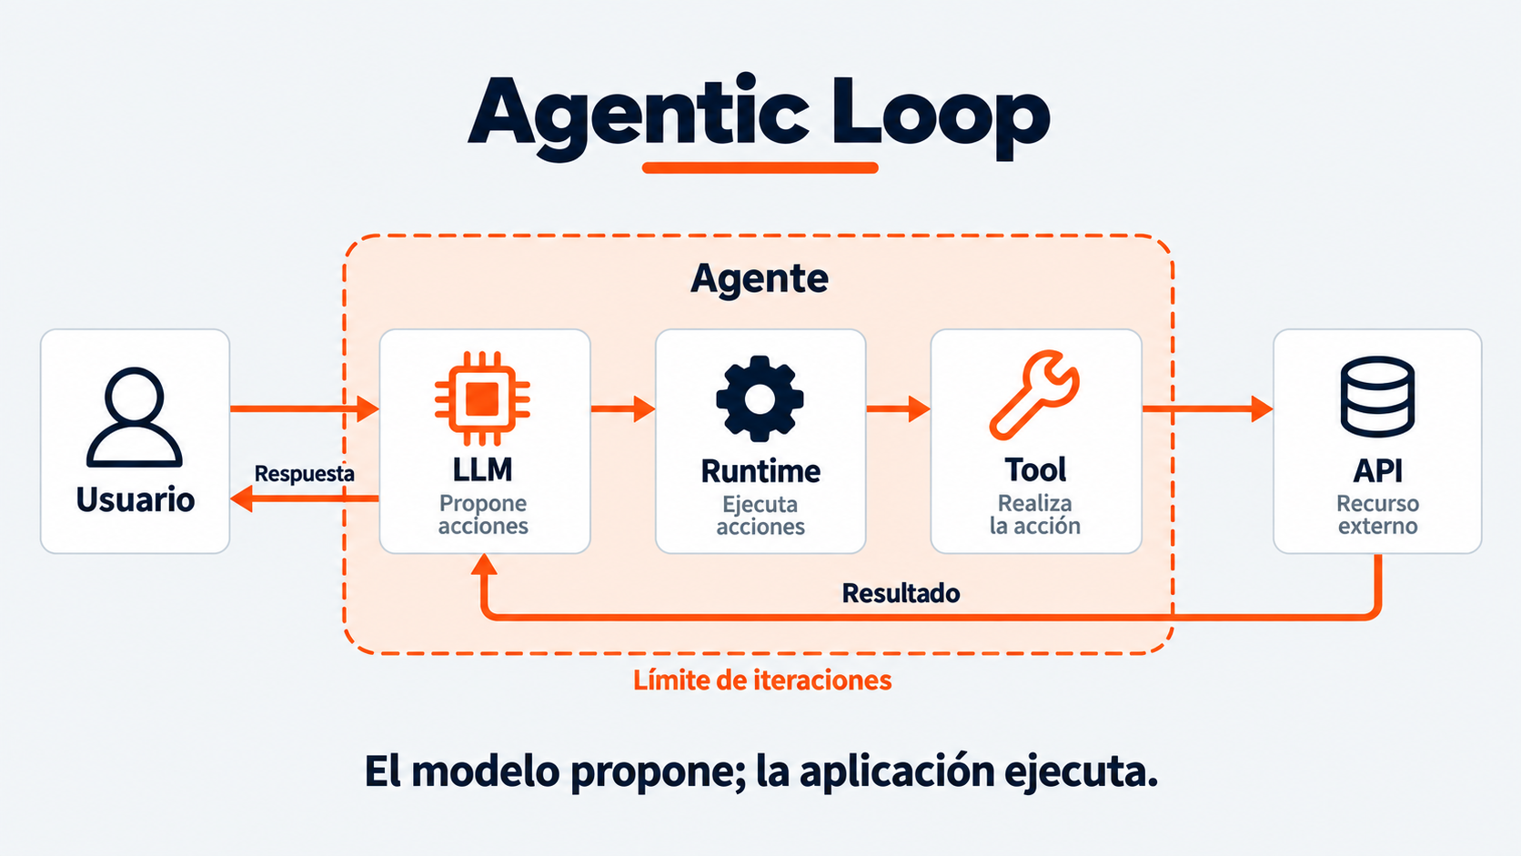
Dónde se rompe el bucle
4
2
3
1
1
Entrada ambigua
2
Dato ausente
3
Servicio caído
4
Salida fuera de formato
S07 · Hackathon, clínica y sustentación del Proyecto M2 · 09 / 23
Notes:
1) Retomar el Agentic Loop de la S1: el modelo propone; la aplicación ejecuta. Recorrer en orden: Usuario hacia el Agente; dentro, LLM, Runtime y Tool; Tool hacia la API; el resultado vuelve al LLM y el LLM entrega la respuesta. Aclarar que el resultado de la API llega al LLM a través del runtime y de la tool, aunque la flecha del dibujo sea directa. Luego ubicar las 4 familias: 1 en la entrada del usuario, 2 en la tool que no encuentra el dato, 3 en la API que no responde, 4 en la salida del LLM. Mostrar el límite de iteraciones como borde del bucle: con la tool fallando siempre, se cuentan llamadas y se verifica el tope sin depender del texto. Ejemplo MercaSur: el servicio de pedidos cae y el agente debe informar el fallo sin inventar un envío. 2) Pregunta: ¿qué invariante comprobarías aunque la redacción cambie? 3) Lab: las 4 familias son las 4 funciones de solucion/tu-track/tests/test_casos_borde.py.

Slide 10
Los 6 fallos inyectables del simulador
Fallo | Qué hace el simulador | Al azar con CHAOS_RATE
timeout | Tarda 30 s; el cliente debe cortar por timeout | No
error500 | Devuelve 500 Internal Server Error | No
error503 | Devuelve 503 Service Unavailable | Sí
lento | Responde bien, pero tarda 5 s | Sí
vacio | Responde 200 con un cuerpo vacío | No
malformado | Responde 200 con un JSON que no cumple el contrato | No
Forzar uno: ?_fallo=<nombre> contra cualquier endpoint del simulador.
malformado es el JSON del servicio. La familia 4 es la salida del modelo fuera del esquema.
S07 · Hackathon, clínica y sustentación del Proyecto M2 · 10 / 23
Notes:
1) Presentar los seis fallos del simulador y cómo se provocan. Dos caminos: forzarlos a propósito con el parámetro ?_fallo=nombre, o dejarlos al azar con CHAOS_RATE mayor que 0. Remarcar la columna derecha: al azar solo aparecen error503 o lento; timeout, error500, vacio y malformado solo se disparan con el parámetro explícito. Distinguir malformado (el servicio devuelve un JSON fuera de contrato, que debe manejar la tool) de la familia 4 (el modelo devuelve algo que no cumple el esquema, que maneja comun/structured.py). Recordar la lección de la S3: la tool captura el error y devuelve un texto que el agente puede leer; una excepción sin capturar rompe el bucle. 2) Pregunta: ¿cuál de estos seis fallos crees que tu agente maneja peor hoy? 3) Lab: simulador-industria/chaos.py, función aplicar(). En la clínica cada equipo fuerza los fallos que no salen al azar para completar sus casos.

Slide 11
Entrada ambigua
Track | Dos intenciones en un turno
Telecomunicaciones | «Quiero saber cuánto he consumido y también reclamar porque se me cortó el internet»
Banca | «Muéstrame mis movimientos y de paso dime si el último es sospechoso»
Retail | «¿Dónde está mi pedido? Y si llegó dañado, quiero devolverlo ya»
Seguros | «¿Mi SOAT está vigente? Choqué ayer y no sé si reportarlo»
1 · Entrada ambigua
2 · Dato ausente
3 · Servicio caído
4 · Fuera de formato
Invariante del checkpoint: no_esta_vacia(r). El agente responde con contenido; no se queda en blanco ni revienta.
S07 · Hackathon, clínica y sustentación del Proyecto M2 · 11 / 23
Notes:
1) Primera familia: dos intenciones en un solo turno. Leer los ejemplos de arranque de los cuatro tracks y preguntar qué debería hacer el agente: atender ambas, priorizar una y avisar, o pedir que el usuario separe la consulta. No hay una sola respuesta correcta; lo que se evalúa es que el comportamiento sea deliberado y quede documentado. Aclarar el invariante del checkpoint: es mínimo a propósito; no comprueba que se atendieran las dos intenciones, solo que no hubo respuesta vacía ni excepción. Cada equipo puede escribir uno más exigente. 2) Pregunta: con el ejemplo de tu track, ¿qué hace hoy tu agente con la segunda intención? 3) Lab: solucion/tu-track/tests/test_casos_borde.py, función familia_1_entrada_ambigua(). En INFORME-L7.md van al menos 2 casos de esta familia, con entrada y salida reales.

Slide 12
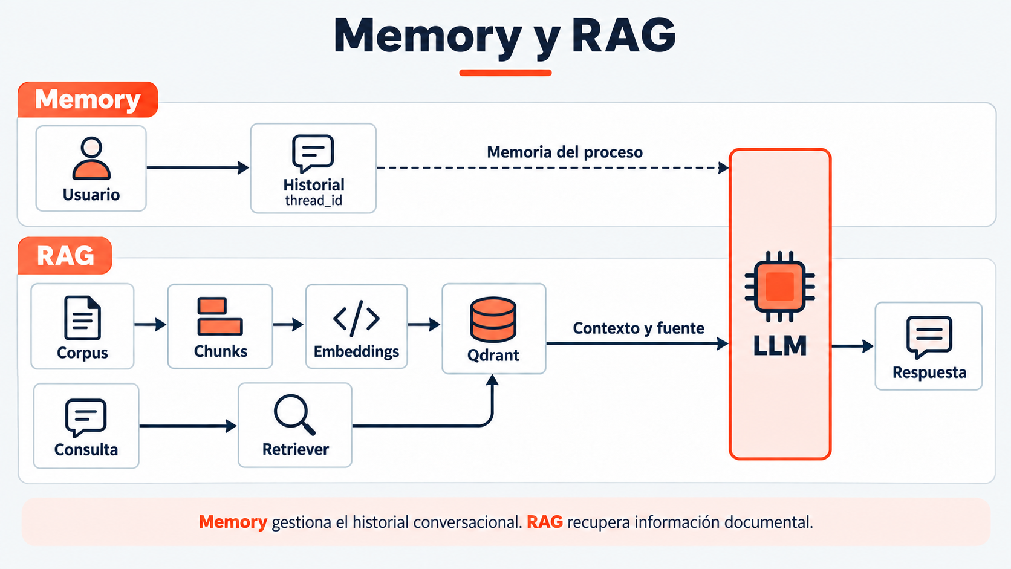
Dato ausente en el turno 4
1 · Entrada ambigua
2 · Dato ausente
3 · Servicio caído
4 · Fuera de formato
Qué se prueba
Un identificador que no existe, en el turno 4 de una conversación.
Invariante
dice_no_existe(r)
Reconoce que el dato no existe; no lo inventa.
S07 · Hackathon, clínica y sustentación del Proyecto M2 · 12 / 23
Notes:
1) Segunda familia: ya se vio en el A1 un identificador inexistente; ahora ocurre dentro de una conversación larga. Recorrer el escenario del checkpoint: tres turnos de contexto y, en el cuarto, un número de línea que no existe. En la imagen, señalar el carril Memory: el historial por thread_id se acumula en cada turno. Con más historial, el modelo tiene más contexto del que podría tomar un dato plausible e inventarlo. El invariante dice_no_existe() comprueba que el agente reconozca que el dato no existe. Aclarar que la memoria del curso es un diccionario por proceso, no un almacén durable. 2) Pregunta: si el agente responde con un plan verosímil para un número inexistente, ¿qué invariante lo detecta y cuál no? 3) Lab: familia_2_dato_ausente() en test_casos_borde.py; el historial está en memory.py de tu agente de la S5.

Slide 13
Servicio caído a mitad de conversación
1 · Entrada ambigua
2 · Dato ausente
3 · Servicio caído
4 · Fuera de formato
Qué debe pasar
Cómo se prueba
Termina en ≤ MAX_ITERATIONS llamadas al modelo (4 en los checkpoints de S6)
Emite un mensaje explícito al usuario
El fallo de una tool no borra el hilo
Sin simulador: un parche hace que buscar_uno lance FuenteNoDisponible siempre
Con simulador: --chaos y DATA_SOURCE=api
Invariante: no_esta_vacia(r)
S07 · Hackathon, clínica y sustentación del Proyecto M2 · 13 / 23
Notes:
1) Tercera familia: el servicio falla sin avisar a mitad de conversación. Tres preguntas guían el caso: ¿pierde el hilo?, ¿reintenta en bucle?, ¿miente? Recorrer la tarjeta izquierda: ante un 503 sostenido, el agente termina en como máximo MAX_ITERATIONS llamadas al modelo y emite un mensaje explícito; el nivel Competente de la rúbrica exige medir esto. Luego la derecha: el checkpoint hace fallar la tool siempre, no una vez, para agotar el tope en cada intento. responder() usa un for con tope, así que por construcción no puede colgarse; lo que se verifica es el mensaje final. Error esperable: el agente pierde el hilo tras un 503 porque el error borró el historial. 2) Pregunta: cuando el servicio no responde, ¿qué debería leer exactamente tu usuario? 3) Lab: familia_3_servicio_caido() en test_casos_borde.py; opción --chaos para usar el simulador real; revisar memory.py si se pierde el hilo.

Slide 14
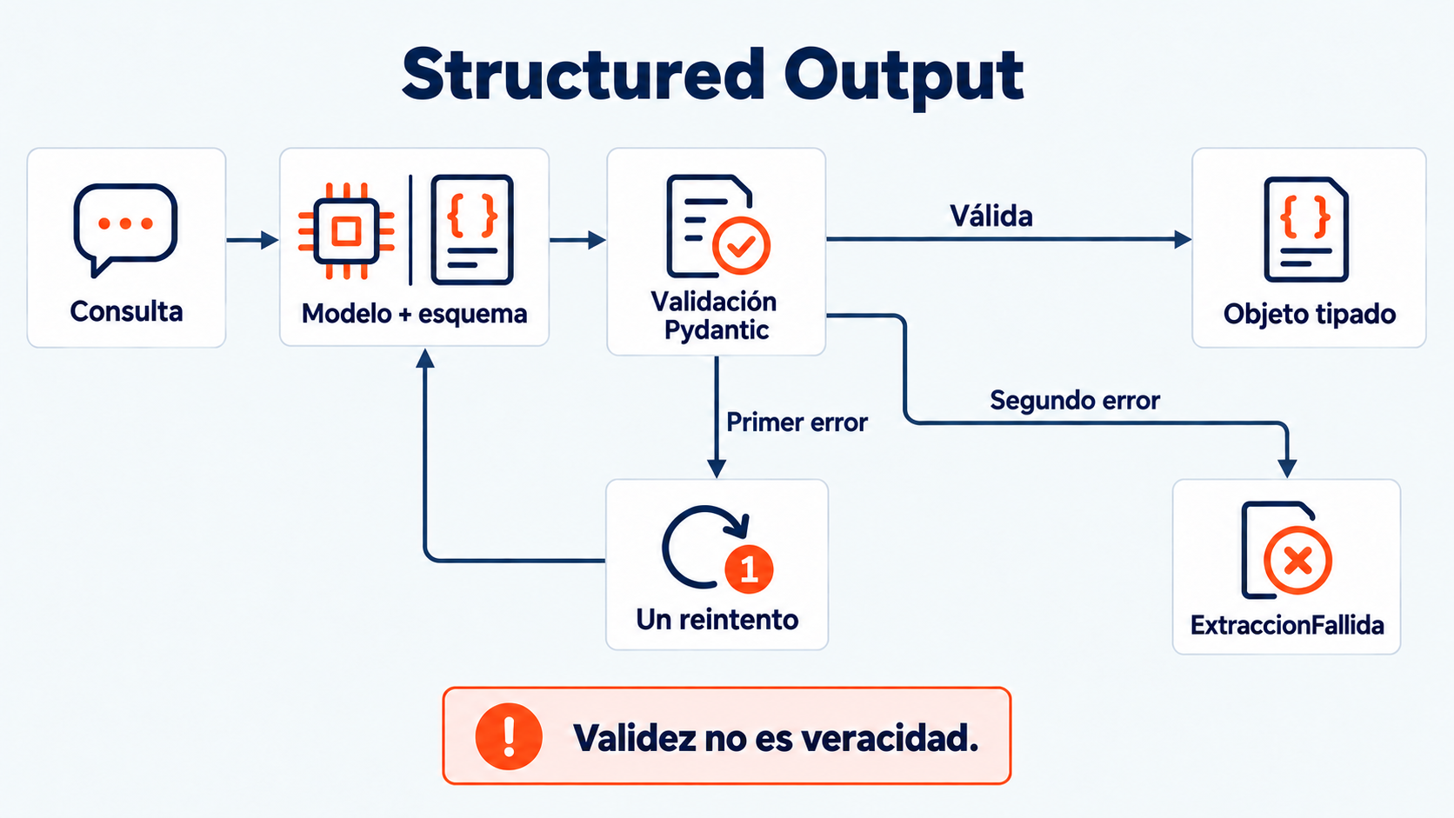
Salida fuera de formato
1 · Entrada ambigua
2 · Dato ausente
3 · Servicio caído
4 · Fuera de formato
Qué se prueba
Una entrada que no encaja en un esquema estricto: categoría A o B y un entero entre 1 y 2.
Invariante
Nunca un fallo silencioso.
Pasa: objeto válido o ExtraccionFallida controlada. Falla: cualquier otra excepción.
S07 · Hackathon, clínica y sustentación del Proyecto M2 · 14 / 23
Notes:
1) Cuarta familia: el modelo devuelve algo que no cumple el esquema; aquí se cobra comun/structured.py de la S2. Recorrer la imagen: consulta, modelo más esquema, validación Pydantic; si es válida, objeto tipado; con el primer error, un reintento; con el segundo, ExtraccionFallida. El checkpoint fuerza el caso con un esquema deliberadamente exigente y una entrada sin relación (el clima de Lima). El invariante no es que salga un objeto válido: es que nunca haya un fallo silencioso. ExtraccionFallida cuenta como éxito porque es un fallo controlado; un None que revienta después o una excepción sin capturar cuentan como fallo. Recordar el aviso de la imagen: validez no es veracidad. 2) Pregunta: ¿un objeto Pydantic válido demuestra que la respuesta es correcta? 3) Lab: familia_4_salida_fuera_de_formato() en test_casos_borde.py, con extraer(modelo, esquema, entrada, reintentos=1).

Slide 15
Clínica: reglas de juego
Cada equipo prueba su propio agente
El docente activa el caos
El agente corre completo
CHAOS_RATE=0.1, anunciado antes de activarlo. Tú no tocas esa variable.
Tools del L4, RAG y memoria del L5 y guardrails del L6, de punta a punta.
Sin ataque cruzado: es una clínica, no un torneo.
La clínica mide robustez, no si el agente arranca.
S07 · Hackathon, clínica y sustentación del Proyecto M2 · 15 / 23
Notes:
1) Abrir la clínica después de la pausa. Leer las tres reglas de izquierda a derecha. Primera: cada equipo prueba su propio agente; no hay ataques entre equipos. Segunda: el docente anuncia en voz alta que activa CHAOS_RATE=0.1 y lo activa; los alumnos no tocan la variable. Tercera: el prerrequisito es que el agente con las piezas de L4, L5 y L6 corra de punta a punta; si algo quedó roto, se arregla antes, porque la clínica mide robustez. Anunciar que los casos se documentan con traza real mientras ocurren, no de memoria al final. 2) Pregunta: ¿qué equipo tiene hoy alguna pieza de L4 a L6 que no corre? Mejor saberlo ahora que en la demo. 3) Lab: lab/README.md, sección Antes de la clínica; los casos van en lab/tu-track/INFORME-L7.md.

Slide 16
45 minutos, 4 familias
Min | Qué pide el docente | Familia
0–10 | «Hazle dos preguntas en un solo turno» | 1
10–20 | «Pregúntale por algo que no existe, en el turno 4 de la conversación» | 2
20–30 | «Sigue conversando hasta que el caos te dé un 503» | 3
30–40 | «Fuérzale una salida estructurada con una entrada rarísima» | 4
40–45 | «Elige el peor caso que encontraste: ese va primero en tu demo» | —
La demo abre con el fallo encontrado y resuelto, no con el camino feliz.
S07 · Hackathon, clínica y sustentación del Proyecto M2 · 16 / 23
Notes:
1) Explicar la secuencia que guiará el docente mientras rota por los equipos: una familia cada 10 minutos, en el mismo orden de la teoría, y 5 minutos finales para elegir el peor caso. Remarcar el último punto: es deliberado. En un sistema no determinístico lo valioso es saber dónde se rompe, no fingir que no se rompe. Recordar el error esperable: casi todos los casos terminan en la familia 2 porque es la más fácil de provocar; se exigen al menos 2 por familia. 2) Pregunta: de las cuatro familias, ¿cuál crees que será la más difícil de provocar con tu agente? 3) Lab: el peor caso se registra como Caso 0 en lab/plantilla-informe-l7.md, con traza antes y después del cambio.

Slide 17
Proyecto M2: qué se entrega
Entregable | Ruta en tu repositorio
Demo en vivo | —
INFORME-L7.md | lab/<tu-track>/INFORME-L7.md
tests/ | lab/<tu-track>/tests/
Documento de diseño | lab/<tu-track>/documento-diseno.md
Demo en vivo
INFORME-L7.md
tests/
Documento de diseño
4–8 min, caos activo
≥ 10 casos borde
invariantes, repetibles
2–3 páginas
Todo se entrega al cerrar la S7. Vale el 100 % del Módulo 2.
S07 · Hackathon, clínica y sustentación del Proyecto M2 · 17 / 23
Notes:
1) Presentar el Proyecto M2 como un todo antes de entrar a cada pieza. Recorrer las cuatro tarjetas de izquierda a derecha: la demo en vivo, el informe con al menos 10 casos borde, la carpeta tests/ con pruebas por invariantes y el documento de diseño. Luego la tabla: dónde vive cada entregable en el repositorio del equipo. Cerrar con el plazo: todo se entrega al cerrar la S7. Las tres diapositivas siguientes repiten esta misma fila y ponen en foco una pieza cada vez. 2) Pregunta: de estos cuatro entregables, ¿cuál tiene hoy tu equipo más avanzado y cuál menos? 3) Lab: lab/README.md, sección Entregables; enunciado completo en proyecto-m2.md.

Slide 18
INFORME-L7 y tests/
Demo en vivo
INFORME-L7.md
tests/
Documento de diseño
INFORME-L7.md
tests/
4–8 min, caos activo
≥ 10 casos borde
invariantes, repetibles
2–3 páginas
≥ 10 casos, al menos 2 por familia
Traza real: entrada, salida, qué se cambió, salida después
Caso 0: el peor que encontraron
Invariantes, no assert ==
Repetibles y con tasa por familia
Corren de punta a punta sin intervención manual
«Probamos varios escenarios y funcionó» no cuenta como evidencia.
S07 · Hackathon, clínica y sustentación del Proyecto M2 · 18 / 23
Notes:
1) Misma fila de entregables; en foco, el informe y las pruebas, que forman la evidencia. Izquierda: el informe exige al menos 10 casos y al menos 2 por cada familia, cada uno con la traza tal cual ocurrió: entrada real, salida real, qué se cambió y salida después. Una familia sin casos es una familia que no se probó. Derecha: las pruebas usan invariantes y repetición, igual que el checkpoint, y deben correr sin que nadie intervenga. Error esperable: el informe describe los casos en lugar de mostrarlos. Sin traza real no cuenta, igual que en el A1. 2) Pregunta: ¿cómo demostrarías a un evaluador que un caso ocurrió de verdad y no es una paráfrasis? 3) Lab: lab/plantilla-informe-l7.md y, como referencia, solucion/tu-track/tests/test_casos_borde.py con sus códigos de salida 0, 1 y 2.

Slide 19
Documento de diseño
El A1 pedía una tool que funcionara; el M2 pide defender las decisiones de arquitectura. Es insumo del Proyecto Integrador (S11).
Demo en vivo
INFORME-L7.md
tests/
Documento de diseño
4–8 min, caos activo
≥ 10 casos borde
invariantes, repetibles
2–3 páginas
1
El caso de uso, en una frase
2
Arquitectura
3
Las 4 tools núcleo y por qué esas
4
Decisiones de RAG
5
Decisiones de guardrails
6
Qué se rompió y cómo se endureció (L7)
7
Qué dejarían para después
S07 · Hackathon, clínica y sustentación del Proyecto M2 · 19 / 23
Notes:
1) Misma fila; en foco, el documento de diseño. Explicar por qué es lo que distingue al M2 del A1: allí bastaba una tool que funcionara; aquí el equipo defiende sus decisiones. Recorrer las siete secciones de la plantilla en orden. Detenerse en dos: la 3 pide justificar por qué esas cuatro tools y no otras, y qué salvaguarda tiene una tool de escritura; la 6 conecta con la clínica de hoy. Recomendar escribirlo para reutilizarlo en la S11 con ediciones, no desde cero. Son 2 a 3 páginas. 2) Pregunta: si tuvieras que explicar tu arquitectura en una frase a alguien que no vio el código, ¿cuál sería? 3) Lab: lab/plantilla-documento-diseno.md; se entrega como lab/tu-track/documento-diseno.md.

Slide 20
La ronda de demos
Abre con el peor caso encontrado y resuelto, no con el camino feliz.
Demo en vivo
INFORME-L7.md
tests/
Documento de diseño
4–8 min, caos activo
≥ 10 casos borde
invariantes, repetibles
2–3 páginas
Equipos | Por equipo | Total en 90 min
8 | 8 min de demo + 3 de preguntas | 88 min · holgado
12 | 5 min + 2 | 84 min · justo
15 | 4 min + 2 | 90 min · al límite, sin margen
Más de 15 equipos: la ronda se parte entre la S7 y los primeros 20 min de la S8. La retroalimentación extensa llega por escrito, después.
S07 · Hackathon, clínica y sustentación del Proyecto M2 · 20 / 23
Notes:
1) Misma fila; en foco, la demo en vivo. Explicar la dinámica: cada equipo presenta con el caos activo y abre con el peor caso que encontró y resolvió. Luego la aritmética según el tamaño del aula: con 8 equipos hay holgura; con 15 no hay margen, hay que cronometrar de verdad y el docente da la retroalimentación extensa por escrito después. Si el aula supera los 15 equipos, la ronda se parte con los primeros 20 minutos de la S8, como se hizo con el A1. Error esperable: la demo se pasa de tiempo porque no se ensayó. 2) Pregunta: con el tiempo que te toca, ¿qué dejas fuera de la demo para mostrar primero el peor caso? 3) Lab: lab/README.md, sección La demo; la defensa oral cuenta en el criterio Comunicación técnica.

Slide 21
Rúbrica del Proyecto M2
Criterio | Peso | Qué se mira
Funcionalidad | 25 % | Resuelve el caso de uso con tools + RAG + memoria, con el caos activo
Diseño de tools y prompts | 20 % | Las 4 tools, el retriever y el system prompt del track
Guardrails y manejo de errores | 25 % | 0 filtraciones se sostiene y las 4 familias de caso borde están cubiertas
Evidencia de pruebas | 20 % | INFORME-L7.md con ≥ 10 casos reales; las pruebas corren
Comunicación técnica | 10 % | La demo y la defensa del documento de diseño
4 niveles por criterio: Insuficiente · Básico · Competente · Sobresaliente
S07 · Hackathon, clínica y sustentación del Proyecto M2 · 21 / 23
Notes:
1) Recorrer los cinco criterios con su peso. Señalar que los dos más pesados (25 % cada uno) son Funcionalidad y Guardrails y manejo de errores, y que en este último el nivel Competente exige medir el tope de iteraciones en la familia servicio caído: con la tool fallando de forma sostenida, el agente termina en como máximo MAX_ITERATIONS llamadas y emite un mensaje. Evidencia de pruebas sube a Sobresaliente cuando el informe abre con el peor fallo resuelto. Nombrar los cuatro niveles y remitir a los descriptores completos. 2) Pregunta: ¿en qué criterio está hoy tu equipo más lejos de Competente? 3) Lab: descriptores completos en recursos/rubricas/rubrica-m2.md; resumen en proyecto-m2.md.

Slide 22
La regla del piso
Si se cumplen las dos condiciones:
Condición 1
Condición 2
Resultado
tests/ pasa invocando el agente directamente, sin depender del caos.
INFORME-L7.md documenta los 10 casos con evidencia real.
Funcionalidad no baja de Competente, aunque el caos arruine un turno en la demo.
Un sistema no determinístico se juzga por su diseño y su evidencia, no por una sola ejecución.
S07 · Hackathon, clínica y sustentación del Proyecto M2 · 22 / 23
Notes:
1) Presentar la regla del piso, heredada del A1 y adaptada a un sistema no determinístico. Leer las dos condiciones y luego el resultado, que es el único elemento en foco. Explicar por qué existe: sin ella, un CHAOS_RATE=0.1 desafortunado en el minuto exacto de la demo penalizaría la mala suerte, no el mal diseño. Conectar con la diapositiva 06: una ejecución aislada no mide nada; la evidencia repetida sí. Aclarar el alcance: protege el criterio Funcionalidad; no reemplaza a los demás criterios. 2) Pregunta: ¿por qué tiene sentido que la evidencia pese más que una sola ejecución en vivo? 3) Lab: las dos condiciones son la carpeta lab/tu-track/tests/ y lab/tu-track/INFORME-L7.md; ver la regla en proyecto-m2.md y en recursos/rubricas/rubrica-m2.md.

Slide 23
Cierre y entrega
Se entrega al cerrar la S7
El caos se apaga
Qué no entra hoy
INFORME-L7.md
tests/
Documento de diseño
CHAOS_RATE vuelve a 0.0 al cerrar la sesión.
FastAPI y despliegue: S8
Langfuse y trazas: S9
Métricas formales y golden dataset: S10
Próxima sesión: S8 · FastAPI y despliegue en HF Spaces.
S07 · Hackathon, clínica y sustentación del Proyecto M2 · 23 / 23
Notes:
1) Cerrar en tres puntos. Primero, qué se entrega y cuándo: el informe, las pruebas y el documento de diseño, al cerrar la S7. Segundo, el docente anuncia que devuelve CHAOS_RATE a 0.0. Tercero, qué no entró hoy y en qué sesión se construye: FastAPI y despliegue en la S8, Langfuse y trazas en la S9, métricas formales y golden dataset de evaluación en la S10. Solo anunciar la S8; no adelantar su contenido. 2) Pregunta: ¿qué cambio que hiciste hoy por un caso borde conservarías cuando el agente tenga una URL pública? 3) Lab: con el M2 entregado, el agente del L7 es el punto de partida del L8; el documento de diseño se reutiliza en el Proyecto Integrador de la S11.

